Slide 1
Менеджмент и маркетинг
ЛИЦЕЙ ИВАЦЕВИЧСКОГО РАЙОНА
ОБЩЕСТВОВЕДЕНИЕ (ПОВЫШЕННЫЙ УРОВЕНЬ). 10 КЛАСС
СИТНИК П.В.
2021

Slide 2
План
Менеджмент
Маркетинг

Slide 3
Менеджмент
Экономическая эффективность – это соотношение полученного результата с произведёнными затратами
Менеджмент
совокупность принципов, методов, средств и форм управления, направленных на повышение эффективности работы предприятия
- планирование деятельности
- организация деятельности
- контроль за выполнением
Кто управляет?
Методы управления
Механизмы управления

Slide 4
Менеджмент
Методы управления
материальное стимулирование
административное воздействие
социально-психологические методы
надбавки, премии
приказы, инструкции
формирование благо- приятного морально- психологического климата, объявление благодарностей, представление к наг- радам

Slide 5
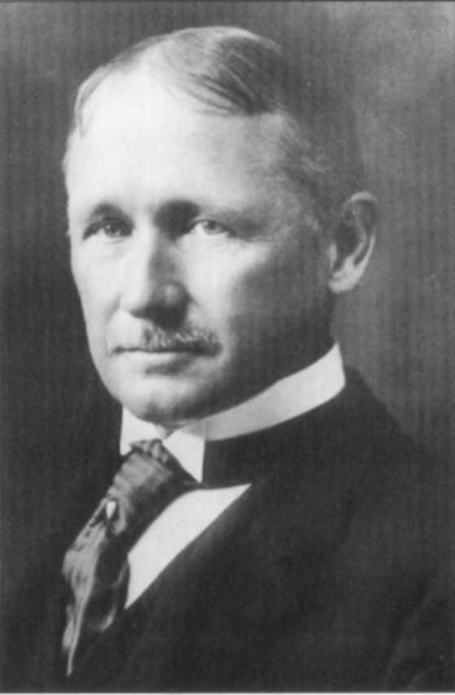
Менеджмент
Американский инженер Фредерик Тейлор (1856-1915 гг.) стал основоположником науч- ной организации труда и менеджмента. В своих исследованиях, опубликованных в кни- гах «Управление предприятием» (1903 г.) и «Принципы научного управления» (1911 г.), он рассматривал организацию в основном как процесс, ориентированный на обеспечение эффективной трудовой деятельности, и выс- казал убеждение, что не техника, а именно уп- равление людьми является основным факто- ром, влияющим на повышение эффективнос- ти производства.
Фредерик Тейлор

Slide 6
Менеджмент
Ф.Тейлор развил научный менеджмент в трёх основных направлениях:
нормирова- ние труда
систематичес- кий отбор и обучение персонала
денежные стимулы как вознаграж- дение за конечный результат
Фредерик Тейлор

Slide 7
Менеджмент
Основные идеи Ф.Тейлора
стандартизация процессов, создание научного фундамента для замены старых принципов работы
отбор работников на научной основе, их дальнейшее профессиональное обучение
организация стимулирования труда на основе полученного конечного продукта
сотрудничество работников с администрацией
справедливое распределение обязанностей между работниками

Slide 8
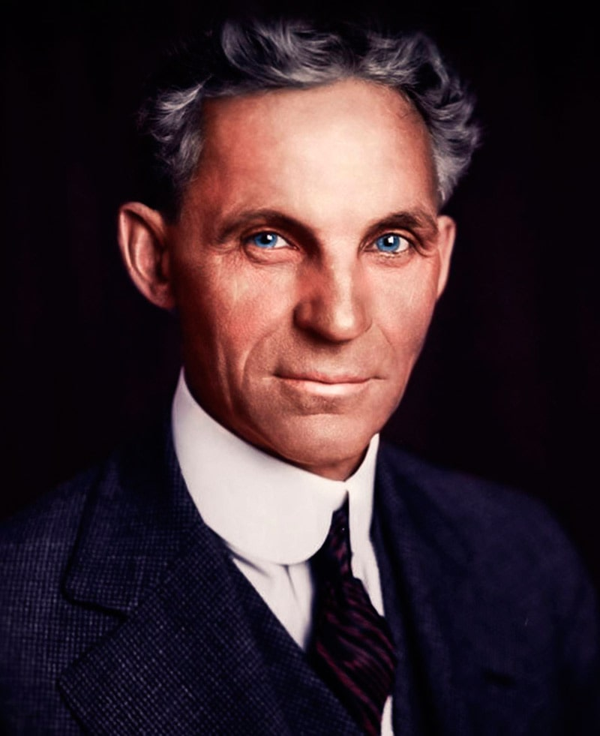
Менеджмент
Одним из первых положения теории менеджмента на практике применил американский промышленник Генри Форд (1863-1947 гг.).
Генри Форд

Slide 9
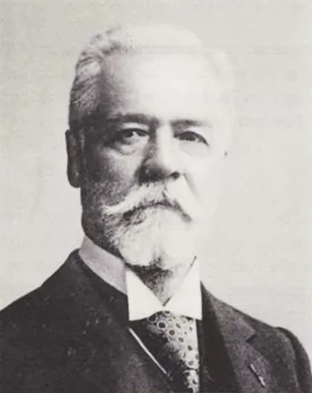
Менеджмент
Французский инженер Анри Файоль (1841-1925 гг.) выделил пять основных функций менеджмента и сформулиро- вал 14 принципов управления.
Функции менеджмента
планировать
организовывать
отдавать распоряжения
координировать
контролировать
Анри Файоль

Slide 10
Менеджмент
14 принципов управления Файоля
Разделение труда | Работники выполняют отдельные операции
Власть и ответст- венность | Право отдавать приказы уравновешено ответственностью за их последствия
Дисциплина | Соблюдение правил организации
Единоначалие | Каждый работник отчитывается только перед одним руково- дителем
Единство дейст- вий | Работа по единому плану, направленному на достижение од- ной цели
Подчинённость интересов | Интересы работника не должны быть выше интересов орга- низации
Вознаграждение | Справедливые методы стимулирования работников

Slide 11
Менеджмент
14 принципов управления Файоля
Централизация | Наличие управляющего центра
Иерархия | Должна быть, но небольшая – во избежание вреда
Порядок | Определённое место для каждого лица и каждое лицо на своём месте
Справедливость | Справедливость администрации к подчинённым
Стабильность персонала | Недопущение текучести персонала, которая ослабляет орга- низацию
Инициатива | Возможность личной инициативы работника
Корпоративный дух | Сплочённость работников, единство силы

Slide 12
Маркетинг
Маркетинг (англ. marketing – рыночная деятельность) – совокупность процессов создания, продвижения и предоставления продукта или услуги покупателям
Функции маркетинга
выявление потребностей покупателей
предвидение потребностей покупателей
удовлетворение потребностей покупателей
целенаправленное формирование новых потребностей покупате- лей

Slide 13
Маркетинг
Задачи маркетинга
комплексное исследование рынков сбыта (деятельность конку- рентов, нужды потребителей и т.п.)
организация материально-технического снабжения предприятия
формирование ассортиментной и ценовой политики предприя- тия
транспортирование и сбыт продукции
послепродажное сервисное обслуживание
взаимодействие с потребителями и их поощрение

Slide 14
Маркетинг
Основа маркетинга
MARKETING MIX
Product
(продукт)
Promotion
(продвижение)
Price
(цена)
Place
(позиция)
Дополнительные «P»
People
(люди)
Process
(процесс)
Physical evidence
(физическое окружение)

